Slide 1

Ingenieria de Software
TAREA S4-MAPA CONCEPTUAL

Slide 3

CONTRUYE COMFIANZA
Construye confianza
La confianza es el elemento principal del trabajo en equipo. Impulsa un ambiente donde todos los participantes conozcan las habilidades de los demás, entiendan sus roles y sepan cómo ayudarse mutuamente por eso Google se concentra en el cuidado de la salud psicológica de sus integrantes, su confianza y las habilidades competitivas con sus compañeros.

Slide 4

Ser Lider
Cada miembro de Apple tiene una vocacion diferente, cuando se planifican reuniones se acuerda que exista oportuna organizacion y disponibilidad para realizar mejoras a la empresa. No te “laves las manos” y se parte del equipo. Como lider tendras que llegar a consensos y tomar decisiones, con base en las ideas y opiniones de tu equipo.

Slide 5


Slide 6


Slide 7


Slide 8


Slide 9


Slide 10
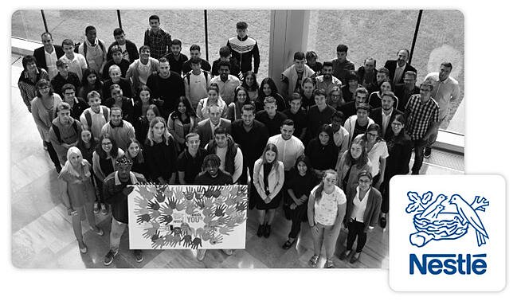

Slide 11


Slide 12


